Slide 1
PGP og PKI
Kryptografiske teknologier
Sikre kommunikation og data beskyttelse
PGP : Encryption software
PKI : Security framework
Indeholder protokoller, standarder for certificates
Authentication protokoller

Slide 2
PGP
Krypterer beskeder, filer, emails mm.
Dark web
1991
Tætteste på military grade encryption
Bruger både symmetrisk og assymetrisk kryptering.

Slide 3
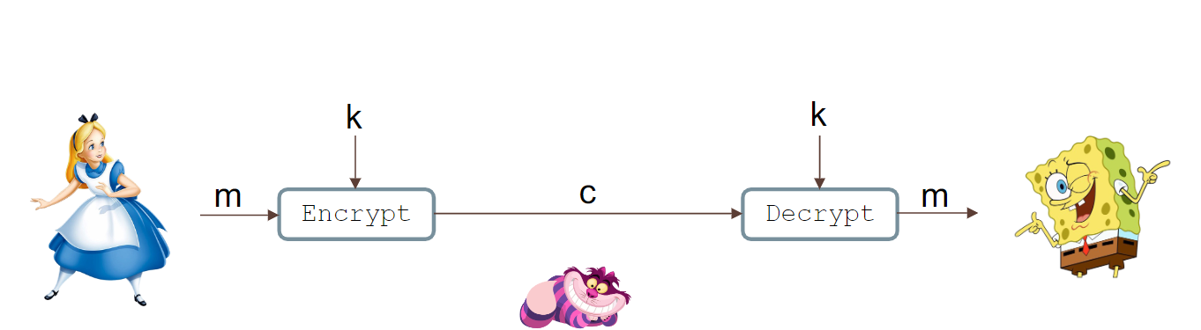
Symmetrisk

Slide 4
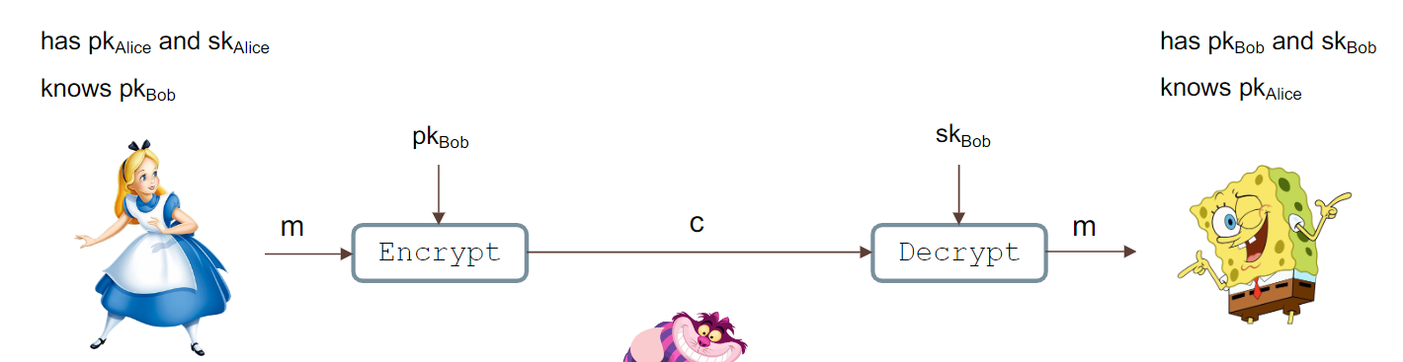
Asymetrisk

Slide 5
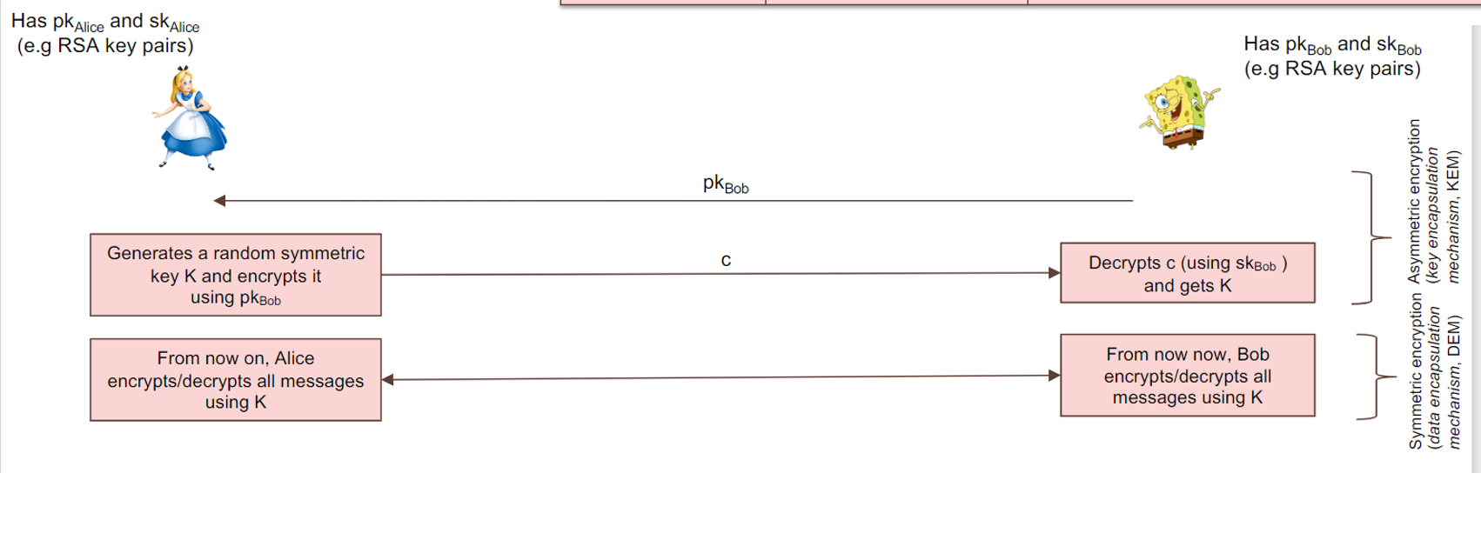
Hybrid kryptering

Slide 6
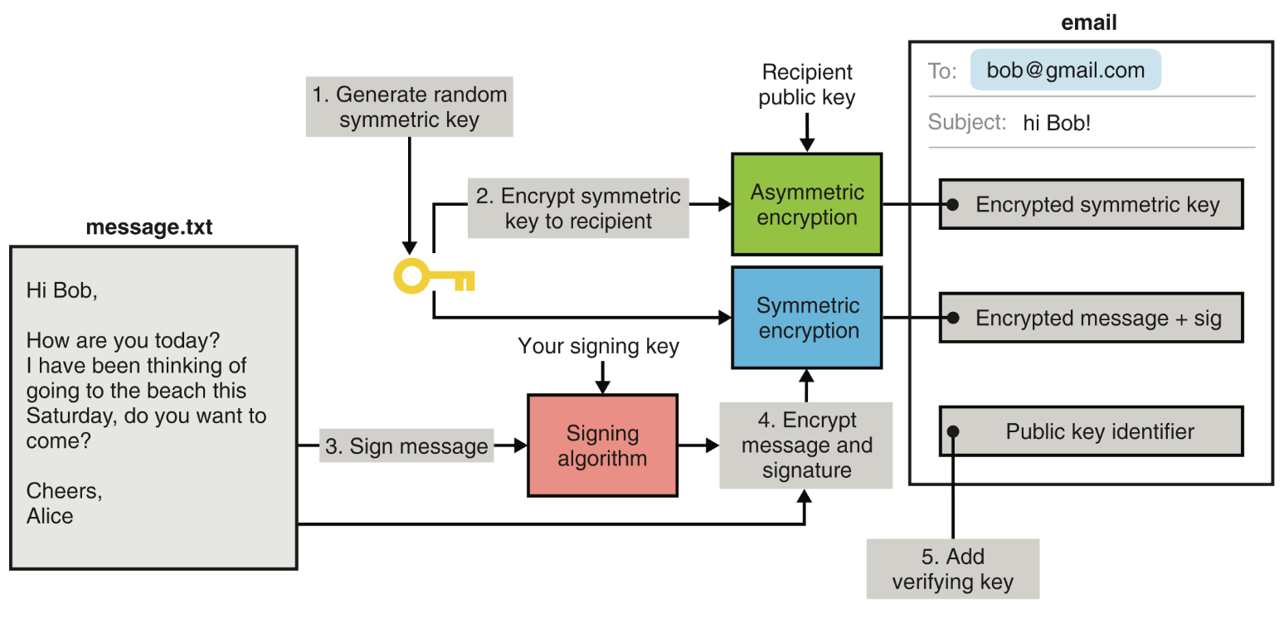
PGP

Slide 7
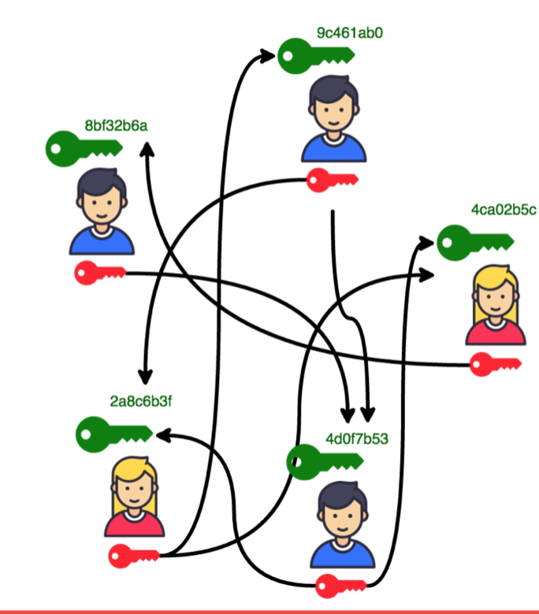
Web of trust – verificering af modtager
Sikre sig at den public key man burger, tilhører tiltænkte modtager
Jeg stoler ikke på Alice
Jeg stoler på Bob
Bob stoler på Alice
Jeg stoler på Alice
Brugere skriver under på andre nøgler

Slide 8
Hvor bruges det?
“Normale” internet, til email, beskeder mm.
Kræver PGP software
Mindre “online samfund”
Primært darkweb og TOR netværk

Slide 9
Sikkerhedsproblemer
Ingen authenticated encryption:
Ingen MAC, besked kan være ændret undervejs af angriber
MAC: Digest af original besked, krypteret. Sammenlignes med hash af modtagne besked.
Bruger outdated kryptografi
Revocation:
Hvad hvis ens key bliver compromised?
Nøgler i ”midten”

Slide 10
PKI
Public key infrastructure
RFC 5280
Hierakisk model
Bruger certificates som tegn på tillid
Verificerer identitet på entiteter
Certificates:
Public keys underskrevet af højere entity

Slide 11
Hieraki
Relying party (bruger): Requester
Subject: Beviser
CA: Udskriver
Root CA: Højest I hierakiet – uddeler certificates til CA’
Registration authority: Tjekker subject må requeste certificate

Slide 12
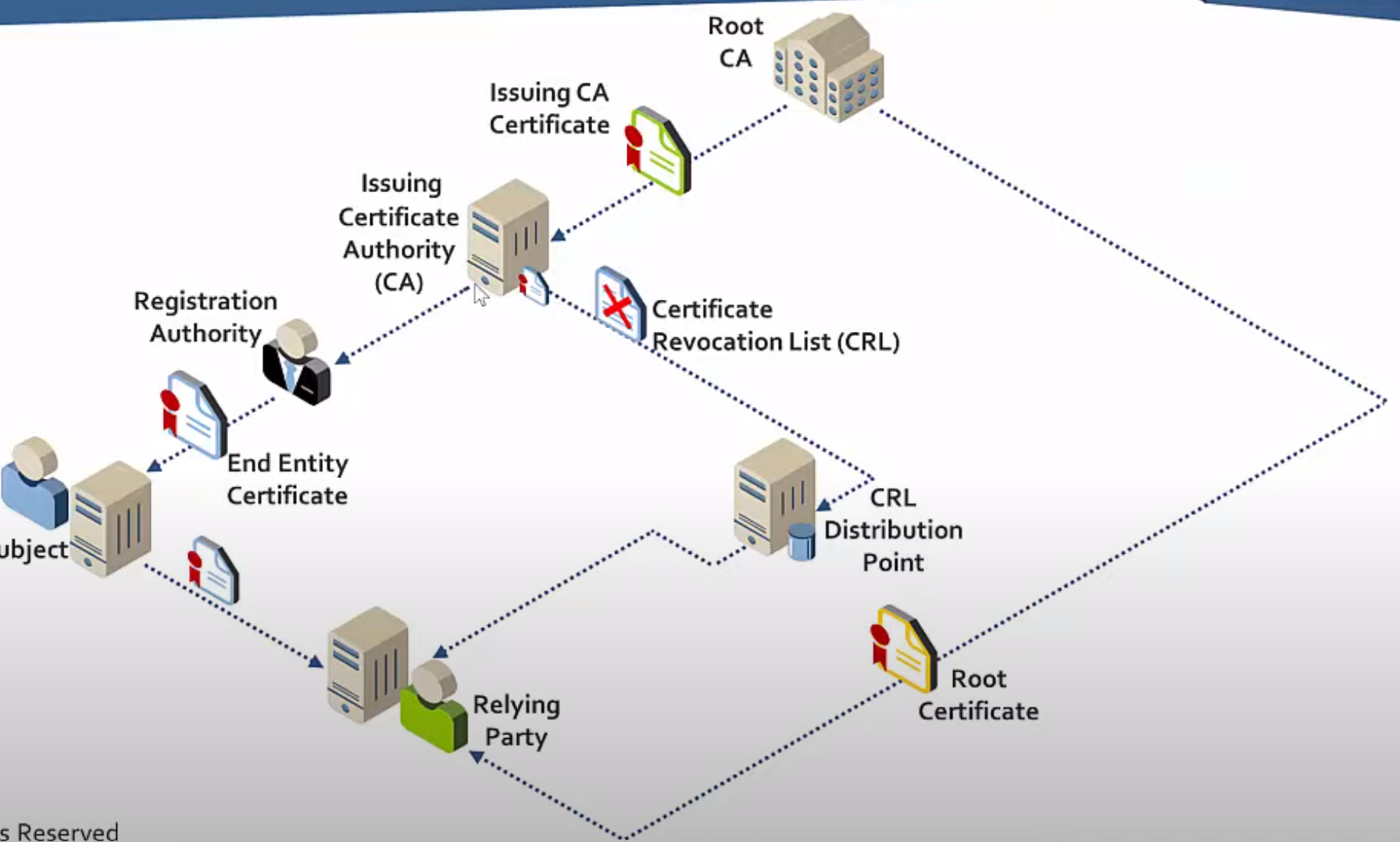

Slide 13
Root certificates
Pre-installerede certificates I software
Apple, google, Mozilla
Virksomheder kan betale for at komme på listen

Slide 14
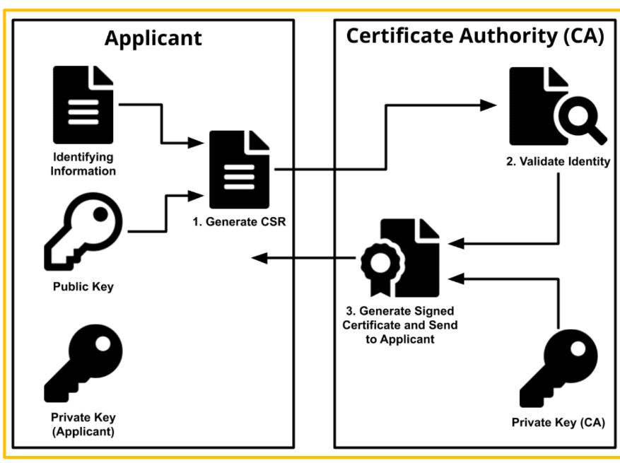
Opret dit eget certficiate
CA underskriver certificate med
Egen private key
Andre kan decrypte signaturen med
CA’s public key
Dette verificerer authenticity

Slide 15
PKI vs PGP
PGP:
Hurtigt
Nemt at opsætte
Kræver ikke en hel infrastruktur – bare software
Passer til mindre grupper
PKI:
TLS
Distriburerer keys og certificates til stort antal brugere

